Slide 1
Отчет совета Ямалпотребсоюза ЗА 2023 ГОД
Председатель Совета Ямалпотребсоюза
Бородин Александр Владимирович
г.Салехард
04 апреля 2024 года

Slide 2
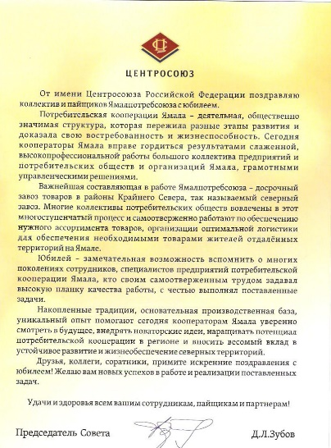
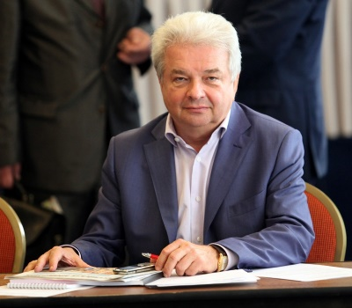
Ямалпотребсоюзу - 85 лет!
ДМИТРИЙ ЛЬВОВИЧ ЗУБОВ

Slide 3
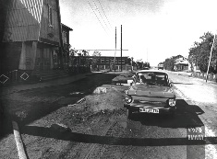
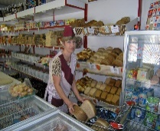
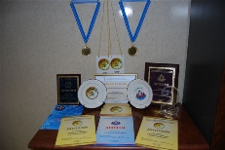
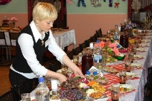
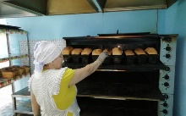
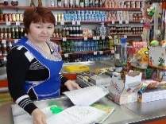
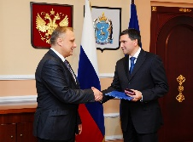
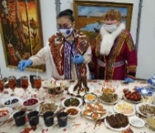
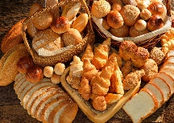
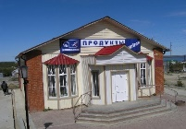
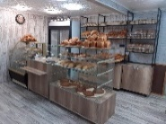
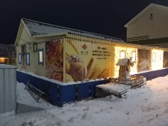
Ямалпотребсоюзу - 85 лет!

Slide 4
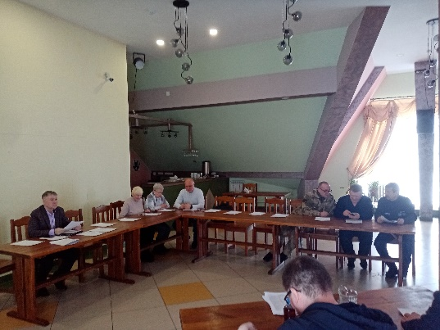
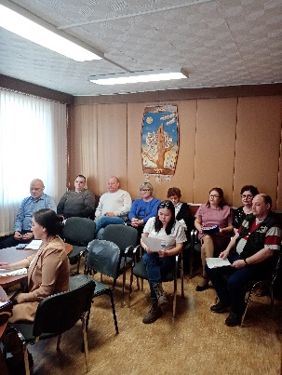
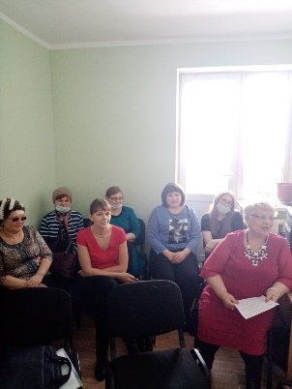
Общие отчетные собрания в потребительских обществах
2024 год
Общие отчетные собрания 14 февраля – 20 марта

Slide 5
Динамика изменений численности пайщиков в потребительских обществах за 2019-2023 г.г., человек

Slide 6
Численность пайщиков в потребительских обществах на 31 декабря 2023 года

Slide 7
Государственная поддержка потребительских обществ за 2019-2023 г.г., млн.рублей
ЯНАО

Slide 8
Оказано государственной поддержки потребительским обществам за 2022-2023 г.г. по видам деятельности, млн.рублей

Slide 9
Динамика уплаты налогов потребительскими обществами за 2019-2023 г.г., млн.рублей

Slide 10
Изменение среднесписочного состава работников системы Ямалпотребсоюза за 2019-2023 годы, человек

Slide 11
Среднесписочный состав работников по видам деятельности в 2022-2023 г.г., человек
2022 год

Slide 12
Средняя заработная плата в месяц работников системы Ямалпотребсоюза за 2023 г.г., тысяч рублей

Slide 13
Получено потребительскими обществами заемных средств за 2022-2023 г.г., млн.рублей
2023 год

Slide 14
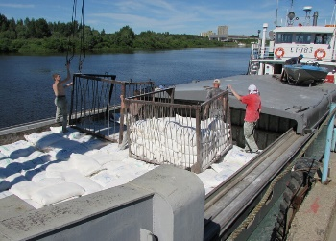
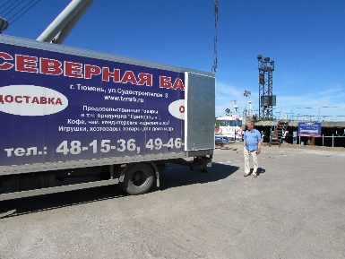
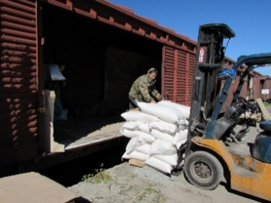
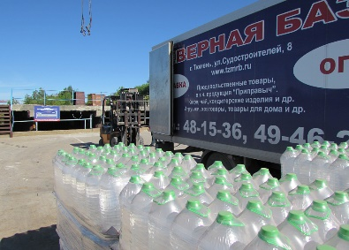
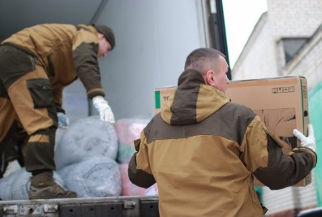
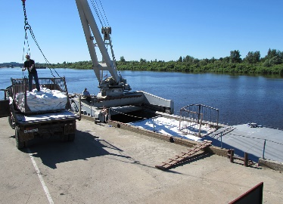
ООО «Северная торгово-заготовительная межрайбаза» Тюменского Облсеверпотребсоюза

Slide 15
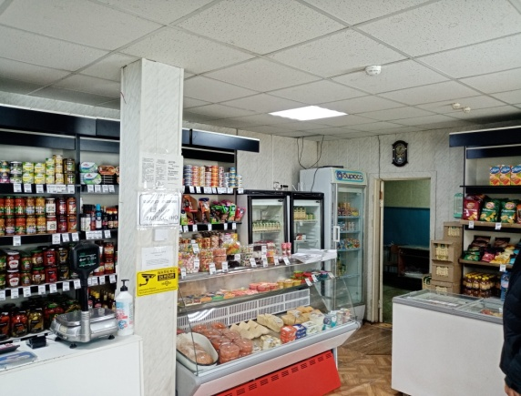
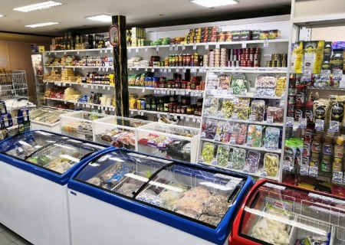
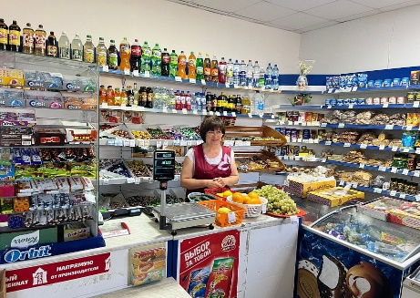
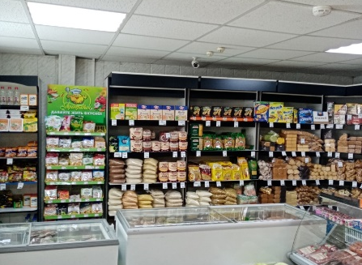
Розничная и оптовая торговля

Slide 16
Структура совокупного объёма деятельности организаций Ямалпотребсоюза за 2023 год

Slide 17
Совокупный объем деятельности по потребительским обществам за 2023 год, млн.рублей

Slide 18
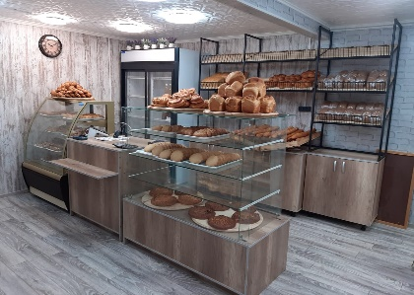
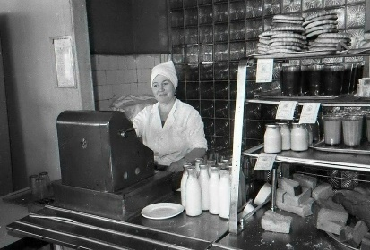
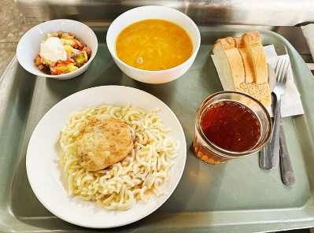
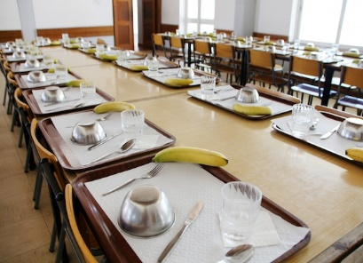
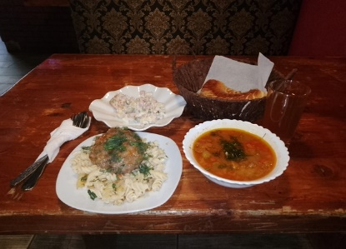
Общественное питание

Slide 19
Динамика производства хлеба и хлебобулочных изделий по системе Ямалпотребсоюза за 2019-2023 гг, тонн

Slide 20
Произведено хлеба и хлебобулочной продукции в 2023 году по системе Ямалпотребсоюза

Slide 21
Динамика вылова рыбы по системе Ямалпотребсоюза за 2019-2023 гг, тонн

Slide 22
Финансовый результат
по системе Ямалпотребсоюза за 2023 год, тысяч рублей

Slide 23
Финансовый результат по видам деятельности организаций потребительской кооперации за 2023 год, тысяч рублей
Организации | Всего, млн.руб | Рознич. торгов. | Оптовая торговля | Общепит | Промышленность | Заготовки | Бытовые услуги | Другие виды
Гыданское ПО | 2938 | 14490 | 3799 | -4576 | -11168 | 0 | 0 | 393
Мужевское ПО | 8140 | 1720 | 1299 | 0 | 157 | 0 | 0 | 4964
Антипаютинское ПО | -12380 | -1580 | -1300 | -6500 | -3000 | 0 | 0 | 0
Приуральское РПО | 310 | 310 | 0 | 0 | 0 | 0 | 0 | 0
Горковское ПО | 747 | 583 | 0 | 0 | 0 | 0 | 0 | 164
Ямалпотребсоюз | 4365 | 0 | 0 | 0 | 0 | 0 | 0 | 4365
Сеяхинское ПО | 501 | -2356 | 4529 | 0 | -1672 | 0 | 0 | 0
Тазовское ПО | 304 | 63 | 69 | 105 | 61 | 0 | 0 | 6
Пуровское РПО | 4189 | 0 | 0 | 0 | 0 | 0 | 0 | 4189
ООО «ТЗБ» | -803 | -133 | 20 | 0 | 0 | 0 | 0 | -690
Итого | 8311 | 13097 | 8416 | -10971 | -15622 | 0 | 0 | 13391

Slide 24
Дебиторская и кредиторская задолженность за 2023-2023 гг, тыс.рублей
Организации | Дебиторская задолженность |  | Отклонение |  | Кредиторская задолженность |  | Отклонение |  | Соотношение дебиторской задолженности к кредиторской (оптим. от 0,9 до 1)
 | 2022 г | 2023 г | абсолют. | относ % | 2022 г | 2023 г | абсол ют. | относ % | 2022г | 2023г
Сеяхинское ПО | 1689 | 1274 | -415 | 75 | 6002 | 3609 | -2393 | 60 | 0,3 | 0,4
Приуральское РПО | 6923 | 6188 | -735 | 89 | 6481 | 3906 | -2575 | 60 | 1,1 | 1,6
Пуровсое РПО |  |  |  |  | 7790 | 609 | -7181 | 8 | 0 | 0
Тазовское ПО | 14504 | 22626 | 8122 | 156 | 12306 | 3600 | -8706 | 29 | 1,2 | 6,3
Гыданское ПО | 26121 | 16776 | -9345 | 64 | 102533 | 76029 | -26504 | 74 | 0,3 | 0,2
Антипаютинское ПО | 7797 | 4809 | -2988 | 62 | 7812 | 44951 | 37139 | 575 | 1,0 | 0,1
Ямалпотребсоюз ПО | 5820 | 6224 | 404 | 107 | 784 | 791 | 7 | 101 | 7,4 | 7,9
ООО «ТЗБ» | 818 | 941 | 123 | 115 | 4136 | 5479 | 1343 | 132 | 0,2 | 0,2
Мужевское ПО | 13150 | 26008 | 12858 | 198 | 25272 | 27161 | 1889 | 107 | 0,5 | 1,0
Горковское ПО | 17332 | 14069 | -3263 | 81 | 29652 | 19431 | -10221 | 66 | 0,6 | 0,7
Итого | 94154 | 98915 | 4761 | 105 | 202768 | 185566 | -17202 | 92 | 0,5 | 0,5

Slide 25
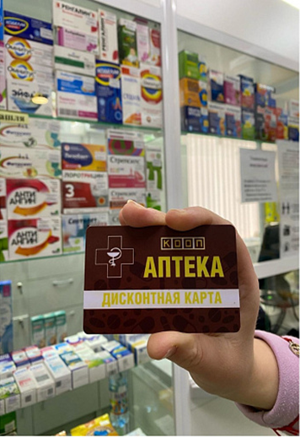
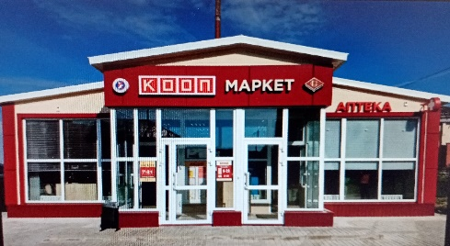
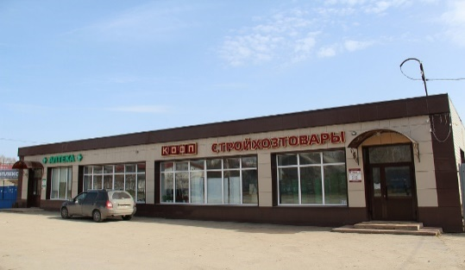
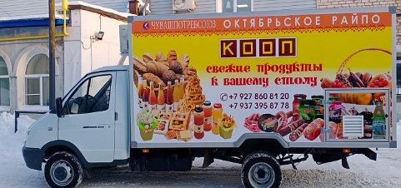
Торговая марка «КООП» в едином стиле

Slide 26
Маркировка рекламы. Требования, особенности, штрафы
Оператор рекламных данных
Единый реестр интернет-рекламы

Slide 27
Роскомнадзор
ФАС
За каждый факт нарушения
За каждый факт нарушения

Slide 28
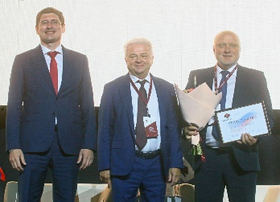
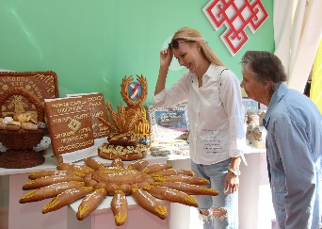
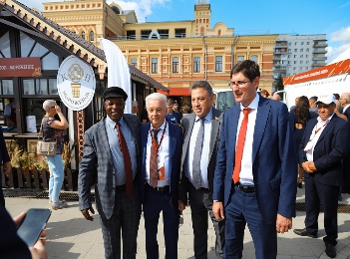
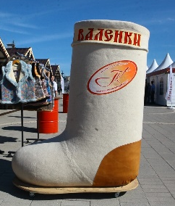
Международный форум «Кооперация: время, традиции, люди»

Slide 29
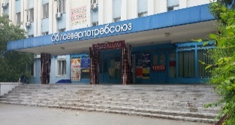

Slide 30
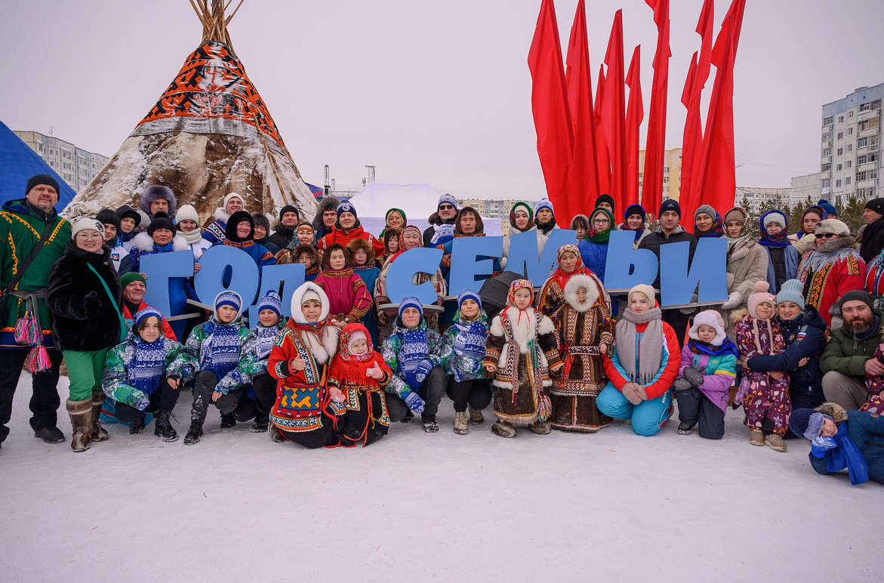
2024 год- Год семьи

Slide 31
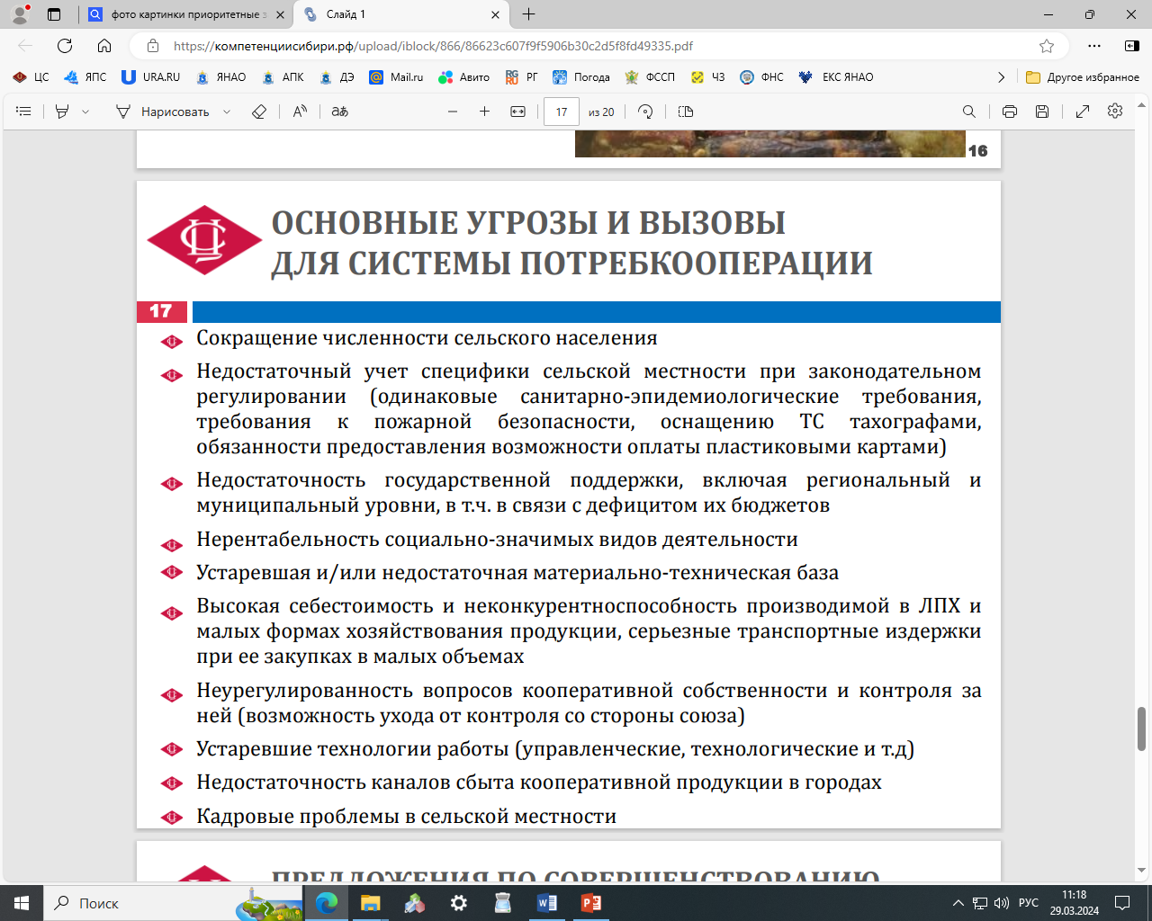

Slide 32
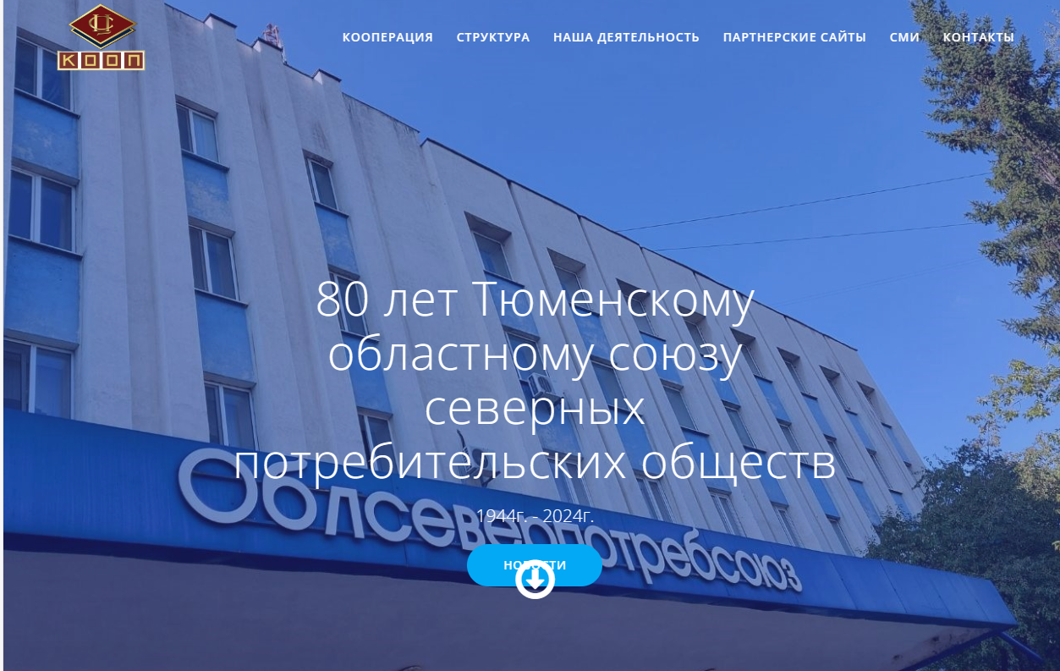
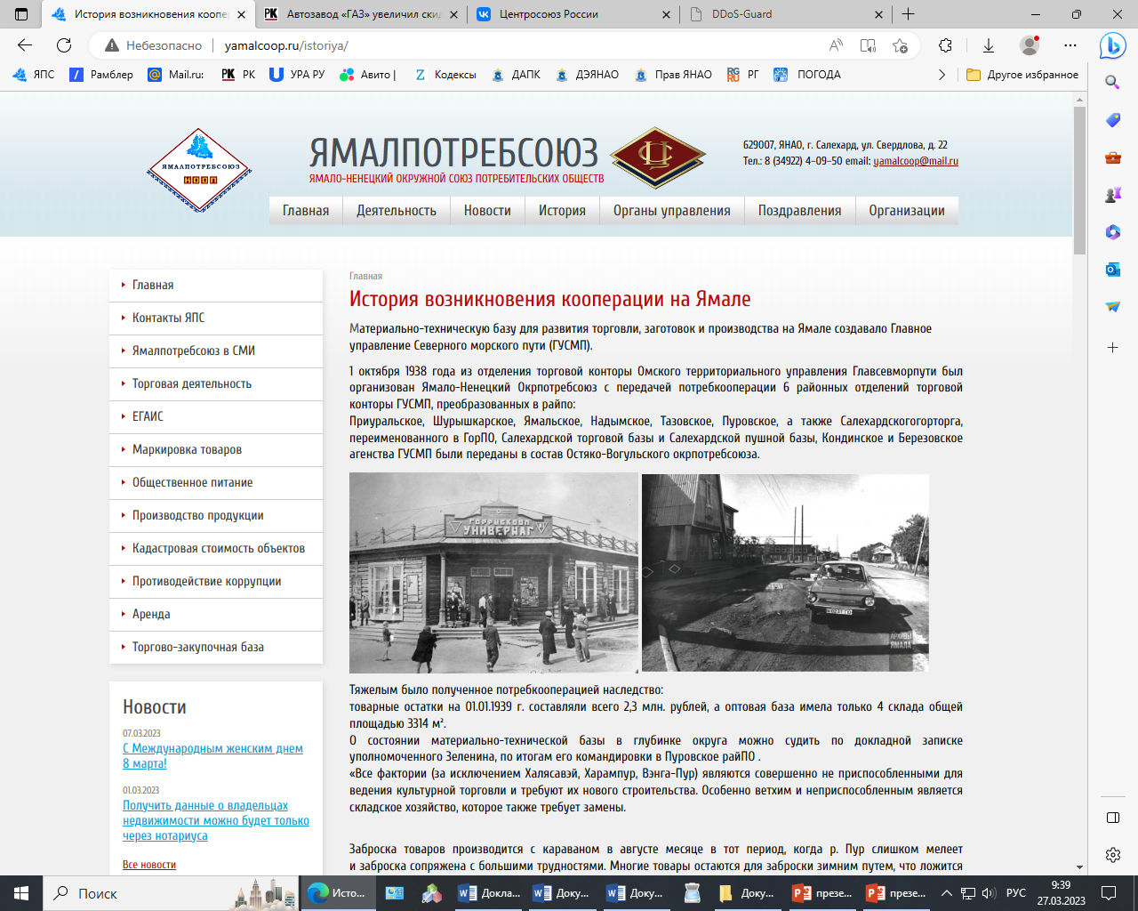
СПАСИБО ЗА ВНИМАНИЕ!
https://cooptyumen.ru/
https://yamalcoop.ru/
г.Салехард
04 апреля 2024 года

